Slide 1
Biyomedikal Cihaz Teknolojisi
YUKARIGÖKLÜ ANADOLU LİSESİ
REHBERLİK SERVİSİ

Slide 2
Tıp ve biyolojinin teknik alanında çalışmak, bu alanlarda kullanılan cihaz, araç ve gereçlerin kullanımı ve montajını yapmak tam da bu mesleğin ana gövdesini oluşturuyor. Biyomedikal Cihaz Teknikerini daha ayrıntılı tanımak ister misiniz?

Slide 3
PROGRAM HAKKINDA BİLGİLER
2 yıllık önlisans programıdır.
Sağlık bölümüdür.
Biyomedikal Cihaz Teknikeri tıpta ve biyolojik bilimlerde kullanılan alet ve cihazların montajı, kullanımı, bakım ve onarımı konularında çalışan kişidir.

Slide 4
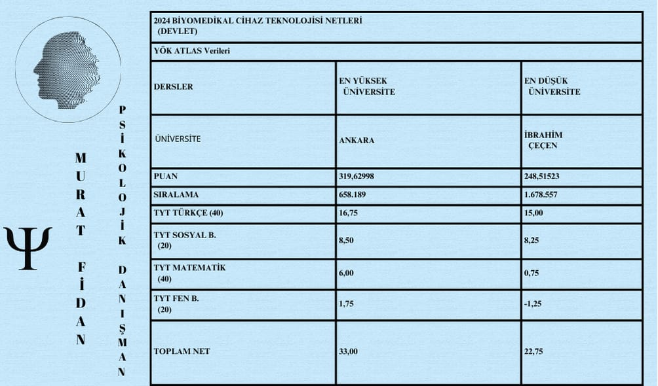
Program hakkında bilgiler
En Yüksek
Ankara Üniversitesi 661 bin
En Düşük
Ağrı İbrahim Çeçen Üniversitesi 1.678.000

Slide 5
Biyomedikal Cihaz Teknikeri:
Tıp ve biyolojik bilimlerde, kimya ve Ar-Ge laboratuvarlarında kullanılan alet ve cihazları şemalara uygun olarak yerlerine monte eder,
• Aletlerin nasıl ve ne şekilde kullanıldığını ilgililere gösterir,
• Aletlerin bakım ve onarımını yapar.

Slide 6
Biyomedikal Cihaz Teknikeri olmak isteyenlerin temel bilimlere, özellikle fiziğin elektrik ve mekanik konularına ilgili, bu alanda başarılı, şekil ilişkilerini algılayabilme ve bir şemayı okuyabilme yeteneğine sahip, el becerisi olan, ayrıntıları görebilen, sorumluluk sahibi ve dikkatli kişiler olması gerekir.

Slide 7
Biyomedikal Cihaz Teknikerleri temiz, iyi aydınlatılmış ve ısıtılmış kapalı ortamlarda çalışırlar. Genellikle sağlık personeli ve diğer teknik personelle iletişim hâlindedirler.

Slide 8
Mesleğin eğitimi üniversitelere bağlı meslek yüksekokullarının Biyomedikal Cihaz Teknolojisi bölümünde verilmektedir.

Slide 9
Biyomedikal Cihaz Teknikerleri resmi ve özel sağlık kuruluşlarında, dispanserlerde, tıp, gıda, kimya laboratuvarlarında çalışabilirler. Ayrıca serbest çalışma imkânına da sahiptirler. Ülkemizde sağlık hizmetlerinin yaygınlaştırılmasına paralel olarak çalışma alanları giderek genişlemektedir.

Slide 10
DGS İLE GEÇİŞ YAPILABİLEN BÖLÜMLER
Elektrik-Elektronik Mühendisliği Elektronik Mühendisliği Elektronik ve Haberleşme Mühendisliği Makine Mühendisliği Biyomedikal Mühendisliği

Slide 11
KPSS
KPSS ÖNLİSANS SINAVINA GİRMEK GEREKMEKTEDİR.
SINAV PUANI 2 YIL GEÇERLİDİR.

Slide 12
KPSS (ÖNLİSANS)
83, ancak devlete alım sayıları az.

